Slide 1
Đạo đức

Slide 2
BÀI 2: KÍNH TRỌNG THẦY CÔ GIÁO
(TIẾT 3)

Slide 3
Vận dụng

Slide 4
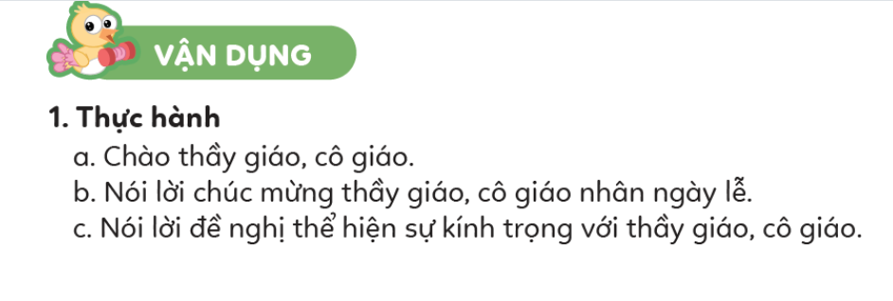

Slide 5
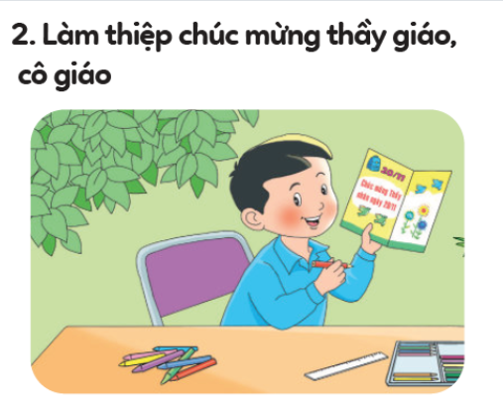

Slide 6
Chào các em.
Chúc các em luôn chăm ngoan, học giỏi.

